Slide 1
STOP
Campaña contra el cigarrillo.
Rodríguez Páez, Rodrigo, Maseras, Iglesias, Boselli.

Slide 2
Presentación
Nosotros somos una ONG que tiene como único fin persuadir y demostrar a las personas lo insalubre que es fumar.
Todo mediante información y técnicas para lograr superar esta problemática.

Slide 3
¿Cómo vamos a hacerlo?
Para lograr este objetivo vamos a estar informando a todos los interesados mediante nuestras redes sociales las problemáticas y las consecuencias de fumar.
Además, vamos a mostrar distintas técnicas, métodos que puedan favorecer o ayudar a eliminar este vicio.

Slide 4
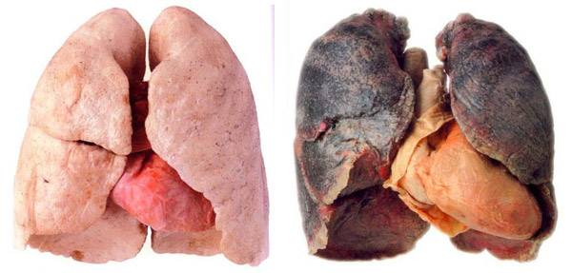
Lo que el tabaco genera
El tabaco mata hasta a la mitad de sus consumidores.
El tabaco mata cada año a casi 6 millones de personas, de las que más de 5 millones son consumidores del producto y más de 600 000 son no fumadores, expuestos al humo de tabaco ajeno.
El humo del tabaco contiene más de 4 000 productos químicos, de los cuales se sabe que al menos 250 son nocivos, y más de 50 causan cáncer.

Slide 5
¿Qué contiene un cigarrillo?

Slide 6
Propagandas
Propagandas anti-fumadores:
https://www.youtube.com/watch?v=COHLI2ndPXI
https://www.youtube.com/watch?v=vCOAJQxFYWw

Slide 7
Nuestras redes sociales
Instagram:@stoprodimape
Twitter:@stoprodimape
Y además dejaremos nuestro mail por cualquier duda o consulta que puedan llegar a tener.
Gmail:stoprodimape@gmail.com

